Slide 1
[ 00 / 퍼즐데이터 채용 과제 ]
PUZZLEDATA · REPAIR PROCESS ANALYSIS
PROCESS MINING × OPERATIONS OPTIMIZATION
공공임대주택 수리 프로세스
진단 및 운영 최적화 방안
POSITION
LEVEL
NAME
E.MAIL
데이터 분석가
신입
조승훈
nextbus1245@gmail.com
퍼즐데이터 수리 프로세스 데이터 분석 과제 · 공공임대주택 수리 이벤트 로그
Notes:
안녕하십니까, 퍼즐데이터 데이터 분석가 신입 직무에 지원한 조승훈입니다. 이 보고서는 공공임대주택 수리 이벤트 로그 13,262행(1,000개 케이스)을 프로세스 마이닝 관점에서 분석해, 리드타임의 90.5가 공정 간 대기라는 사실과 그 구조적 원인, 그리고 실행 가능한 개선안을 제시합니다.

Slide 2
[ 02 / PREVIEW ]
PUZZLEDATA · REPAIR PROCESS ANALYSIS
목차 소개
01
02
03
04
질문 1
질문 2
질문 3
마무리
데이터 진단 및 전처리
AS-IS 심층 분석
TO-BE 개선 방안
핵심 요약
이벤트 로그 프로파일링과
결측 2원화
순서 기반 결측 복원, 삭제 0건
시간 역전 0건, 정상 접수
927건, 오접수 73건
AS-IS 표준 프로세스 모델
2개 병목 구간: 접수 · 실사
1개 반복 작업: 반복 수리
상관·OLS로 소요시간
영향 요인 실증
사전 분류 적중률 87.3%와
정보 해상도 한계
Direct Booking 전략: 하나의
병목 줄을 두 갈래로
단축률 가정 시 감축 효과
파트별 핵심 결과 정리
13,262
행 전수 보존
90.5%
리드타임 중 대기
▼14.5%
전체 평균 감축(가정)
Q&A
PART 01 p.04–06 · PART 02 p.07–15 · PART 03 p.16–18 · PART 04 p.19
02 / 19
Notes:
오늘 발표는 4개 파트입니다. 질문 1에서 데이터 진단과 전처리를, 질문 2에서 프로세스 병목과 원인을, 질문 3에서 개선안과 기대 효과를 보고드리고 핵심 요약으로 마치겠습니다. 각 타일을 클릭하면 해당 파트로 이동합니다.

Slide 3
[ 03 / EXECUTIVE SUMMARY ]
PUZZLEDATA · REPAIR PROCESS ANALYSIS
총 리드타임의 90.5%는 작업이 아닌 대기 시간이다
THESIS · 통괄 가설
수리 지연의 본질은 작업자 태만이 아니라 공정 간 대기와 비실시간 접수의 소통 공백이다.
E2E 리드타임 105.9h 중 순수 대기가 95.8h.
STEP 01 · 데이터 진단
STEP 02 · 병목 규명
STEP 03 · 개선 시나리오
13,262행
76.8h
▼14.5%
전수 보존 · 임의 삭제 0건
실사 방문 대기, 현장 시간의 78.2%
105.9h → 90.5h (실사 대기 20% 단축 가정)
결측 20행(0.15%)을 업무 순서로 복원
정상 접수 표본 754케이스(75.4%)로
대체 기준 확보
시간 역전 0건, 정상 접수 927건,
오접수 73건
일 유입 134.3건 vs 기사 CAPA
68.0건 → 적체 피크 403건
교차 인계 123건에서 접수 6.6배 지연
사내수리만 자재 대기 30.5h,
재수리 시 +32.9h
Direct Booking 전략: 하나의
병목 줄을 두 갈래로
실사 줄 유입 39.4% 감소
가정 단축률(실사 대기 20% 감소)
적용 시 −15.4h
DETAIL → p.04–06
DETAIL → p.07–15
DETAIL → p.16–18
대기 = 총 105.9h − 작업(현장 실작업 4.6h + 정산 시스템 처리 5.5h) · 접수 구간은 전부 대기로 산정
03 / 19
Notes:
핵심 가설은 명확합니다. 수리가 늦어지는 것은 기사가 느려서가 아니라 공정 사이의 대기와 접수 단계의 비동기 소통 지연 때문입니다. 전체 105.9시간 중 95.8시간(90.5%)이 대기입니다. [예상 질문] 90.5%의 정의는? → 작업을 현장 실작업(4.6h)과 정산 시스템 처리(5.5h)로 보고 나머지를 대기로 산정했습니다. 현장 실작업만 작업으로 보면 대기 비중은 95.7%입니다.

Slide 4
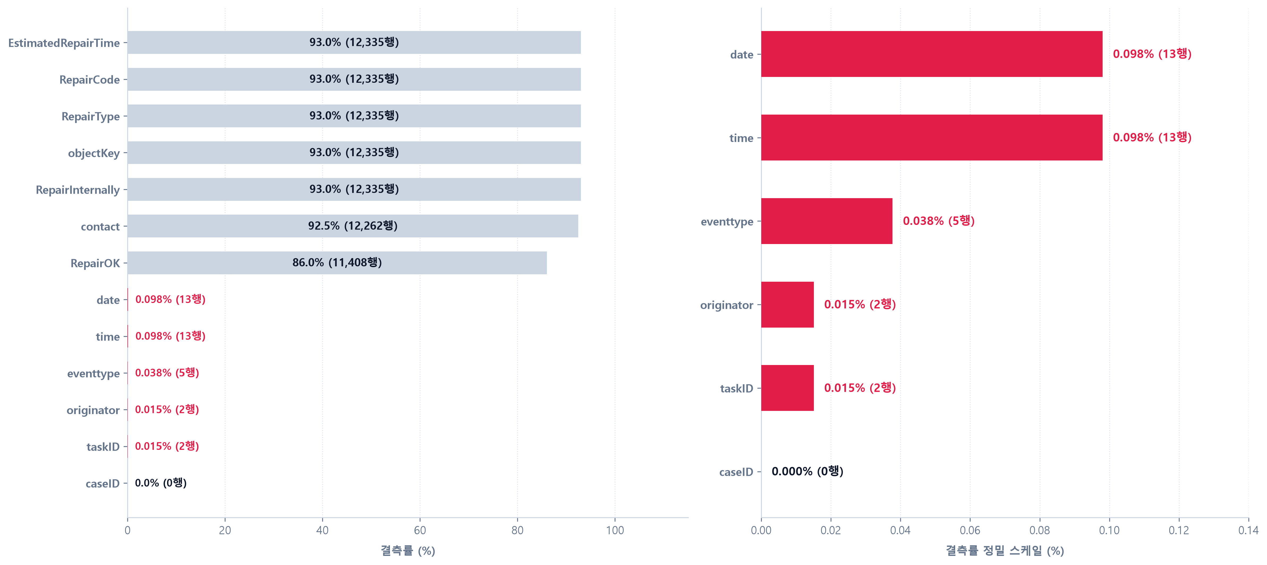
[ 04 / Q1 · BEFORE PROFILING ]
PUZZLEDATA · REPAIR PROCESS ANALYSIS
정상 결측은 보존, 비정상 결측 20행만 복원 대상
결측치를 '정상 결측'과 '비정상 결측'으로 2원화하고, 복원 대상을 최소로 특정했다
FIG.04 · 원천 13개 속성 결측률 분포 (EDA-01)
RAW EVENTS
13,262행
CASES
1,000건
ATTRIBUTES
13개
정상 결측 · 보존
비정상 결측 · 복원 대상
결측률 분포 · 판별 기준
7개 속성 · 86.0~93.0%
5개 속성 · 20행(0.15%) · 18케이스
0.1~86.0% 사이 속성 0개
특정 이벤트에서만 기록되는 값
필수 속성이 빈 행만 정밀 복원
결측률이 양극단이라 판별이 명확
출처: repair2.csv 프로파일링 (EDA-01) · 비정상 결측 20행 = 5개 속성 결측이 포함된 18개 케이스의 실제 행
04 / 19
Notes:
데이터를 열어 가장 먼저 확인한 것은 구조였습니다. 이 데이터는 공정마다 행이 쌓이는 이벤트 로그이고, 약 86.0~93.0%의 결측은 접수·실사·수리 완료 등 특정 이벤트에서만 기록되는 속성이라 구조적으로 비는 정상 결측입니다. 반면 필수 속성이 비어 있는 비정상 결측 행은 13,262행 중 20행(18개 케이스)뿐이어서 이 행만 복원 대상으로 특정했습니다. 0.1~86.0% 구간에는 속성이 하나도 없어 판별 기준이 명확합니다.

Slide 5
[ 05 / Q1 · CASE 1–5 ]
PUZZLEDATA · REPAIR PROCESS ANALYSIS
삭제 없이, 업무 순서로 결측과 오기입 교정 복원
비정상 결측 20행에 더해 날짜 오기입 866행·더미 시각 15행까지 5개 유형을 근거 기반으로 복원
단위 · 행 = 이벤트 로그 1행 / 케이스 = 수리 요청 1건
CASE
속성 · 규모
근거
복원
CASE 1
taskID
결측 2행
contact 속성은 FirstContact에만
기록되는 고유 속성
→ FirstContact · InformClientSurvey 복원
CASE 2
originator
결측 2행
같은 작업의 시작·완료 담당자 일치율 100%
→ 짝 이벤트 담당자 승계 (Anne, Paul)
CASE 3
eventtype
결측 5행
기간 작업 1:1 페어 3행 + 마일스톤 단독 2행
→ 짝 추적으로 5행 전수 복원
CASE 4
date
879행 (결측 13 + 오기입 866)
시각이 정상인 859행에 선·후행 업무
순서 구간 제약을 적용
→ 단일 후보 640행 + 앵커 최근접
219행 (1970년 통일)
CASE 5
time
28행 (결측 13 + 더미 15)
정상 접수 표본 754케이스의 중앙값
4.0분을 앵커로 역산
→ 정상 자정 7행 보존 + 역산 추정 21행
데이터 무손실
시간 역전
기준 표본
13,262행
0건
754케이스
임의 삭제 0건 · 전수 보존
작업 페어 3,711개 · 5개 검증 항목 위반 0
전체의 75.4% · 중앙값 4.0분
출처: analysis.ipynb Cell 18·20·53·63·77·81
05 / 19
Notes:
복원 과정에서 단 한 행도 버리지 않았습니다. 시작·완료 담당자의 일치율 100%와 태스크 고유 속성을 근거로 CASE 1~3을 복원했고, 날짜는 시각이 정상인 859행에 순서 제약을 걸어 복원했습니다. 시각은 정상 접수 표본 754케이스의 중앙값 4.0분을 앵커로 역산했습니다. 그 결과 시간 역전이 0건인 데이터셋을 확보했습니다. [예상 질문] 표본 수가 751건이 아닌가? → 현재 노트북(Cell 63) 재실행 기준 754건(기준 케이스 755건)입니다.

Slide 6
[ 06 / Q1 · AFTER PROFILING ]
PUZZLEDATA · REPAIR PROCESS ANALYSIS
시간 역전 0건, 접수·현장 모두 단일 풀
TABLE · 전처리 무결성 검증
01 · 근무 형태
검증 항목
BEFORE (원천)
AFTER (정제)
24시간 상시 접수, 야간 방치 가설 기각
총 이벤트 행
13,262행
13,262행 · 삭제 0건
24개 시간대
필수 속성 결측 행
20행 (0.15%)
0건 · 업무 순서 복원
접수 이벤트 0~23시 전 시간대에서 발생
일자 연도 오기입
866행
0건 · 1970년 통일
지연 원인은 영업 외 방치가 아닌 일정 조율 마찰
리드타임 정상 산출
40.5% (405/1,000)
100% (1,000/1,000)
시간 왜곡·역전
595건 왜곡
0건 · 3,711개 페어 검증
02 · 조직 구조
지역 전담제 X, 단일 공유 풀
정상 접수 927건 · 오접수 73건(7.3%)으로 구분
46.9 : 53.1%
TEMPORAL INTEGRITY · 5개 항목 위반 0건 (3,711 페어)
① 케이스 내 모든 업무 쌍의 순서 위반 0건
② 재작업 시작·완료 교대 위반 0건
③ FirstContact가 케이스 최초가 아닌 행 0건
④ TicketReady가 케이스 최종이 아닌 행 0건
⑤ 소요시간 음수(complete < start) 0건
정상 접수 케이스 접수 비중 (Dian : Monica)
배정 현장 기사 고르게 분산 (접수원별 기사 출동 비율: 평균 46.9%)
2회 이상 접수 주택 35채 중 62.9%(22채)는 초기
접수 담당자에게 비인계
출처: analysis.ipynb Cell 81·83, analysis.sql L760~828(배정비)·L1138~1202(24시간 접수), repair_cleaned.csv
06 / 19
Notes:
전처리를 마친 결과, 행 손실 없이 시간 역전 0건인 13,262행 데이터셋을 확보했습니다. 이 과정에서 수리회사의 운영 특성 두 가지가 드러났습니다. 첫째, 접수 이벤트가 24개 시간대 모두에서 발생해 야간 방치 가설은 기각됩니다. 둘째, 1회 접수 주택이 96.1%라 지역 분담처럼 보이지만 재접수 35채 중 22채는 다른 상담원이 받았고, 현장 출동 케이스의 접수 담당 비중(Dian:Monica)도 46.9:53.1로 고르게 분산돼 접수와 현장 모두 구역 제한 없는 단일 풀입니다. 이 환경을 바탕으로 질문 2의 기준 프로세스 모델로 넘어가겠습니다.

Slide 7
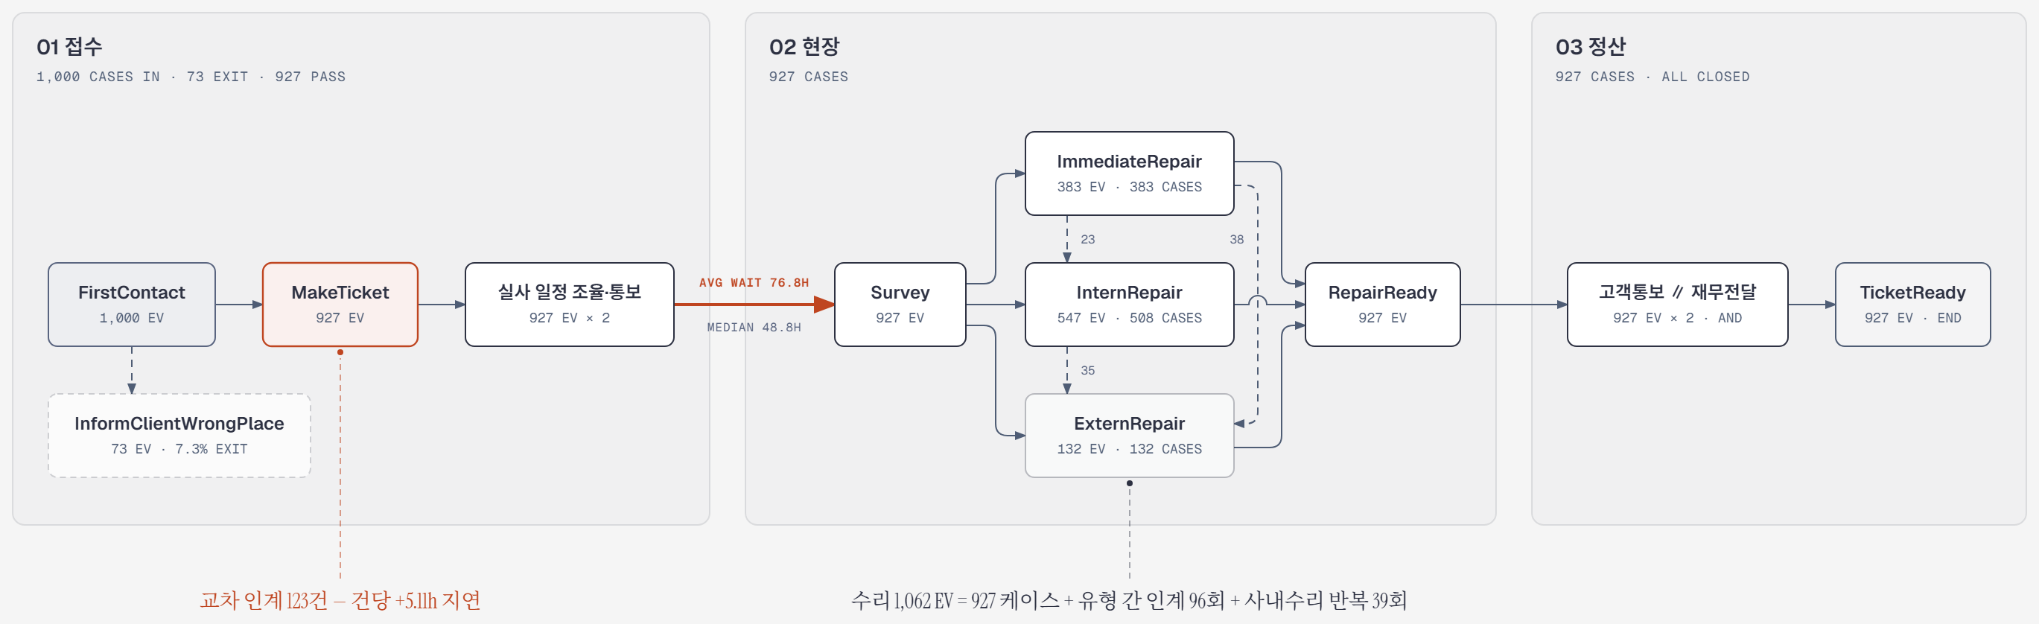
[ 07 / Q2-1 · AS-IS PROCESS ]
PUZZLEDATA · REPAIR PROCESS ANALYSIS
수리 프로세스(E2E) 라인
FIG.07 · E2E 기준 프로세스 맵 (접수 → 현장 → 정산) · 케이스 기준 927건
01 · 접수
02 · 현장 · 단방향 에스컬레이션
03 · 정산
73건(7.3%) 오접수 격리
→ 정상 접수 927건
즉시 → 사내 → 외주로만 인계되는 단방향
즉시→사내 23 · 즉시→외주 38 · 사내→외주 35
총 96회 · 역행 0건
수리 완료 후 고객 통보·재무 전송 병렬 시행
티켓 발행 ≥ 병렬 종료 시각 927건(100%), 역전
0건 — 동시 925건 · 결측 복원 2건(+1분)
※ 맵의 '+5.11h'는 채널 통제 OLS 계수, S09의 +6.7h는 단순 평균 차이 · 노드 EV = 이벤트 수
07 / 19
Notes:
병목 분석 전에, 모든 분석의 기준선이 될 E2E 프로세스 모델입니다. 접수 단계에서 오접수 73건이 조기 이탈하고 927건이 정상 접수가 됩니다. 현장은 단방향 에스컬레이션입니다. 즉시수리에서 사내수리로 23건, 즉시수리에서 외주로 38건, 사내수리에서 외주로 35건, 총 96회 인계되기만 하고 외주 이후 되돌아간 전이는 0건입니다. 정산은 고객 통보 469건 : 재무 전송 456건(50.6% : 49.2%)으로 대칭 선행하는 병렬 구조이며, 고객 통보와 재무 전송은 병렬이고, 티켓 발행이 병렬 종료보다 앞선 역전은 927건 중 0건입니다. 925건(99.8%)은 병렬 종료와 동시에 마감됐고, 나머지 2건(케이스 154·959)은 원본 티켓 시각이 결측·더미여서 정상 표본 중앙값 1분을 앞선 작업 시각에 더해 복원한 순차 마감입니다. [근거 보강] 시각이 원본인 정상 표본 335건에서도 168:167로 대등합니다(노트북 Cell 75).

Slide 8
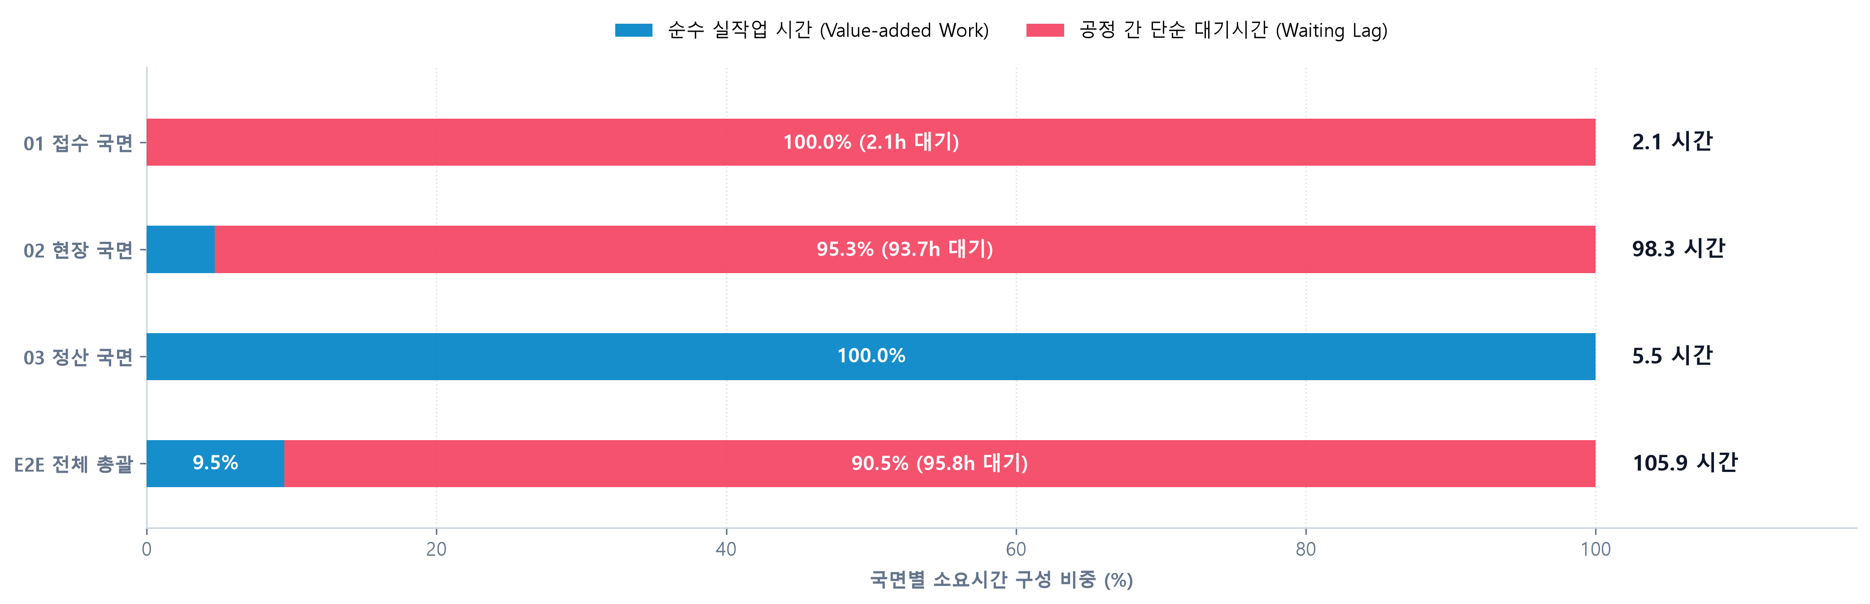
[ 08 / Q2-2 · MACRO DECOMPOSITION ]
PUZZLEDATA · REPAIR PROCESS ANALYSIS
리드타임 105.9h의 90.5%는 공정 간 대기
대기 = 105.9h − 작업(4.6h 현장 실작업 + 5.5h 정산 처리) = 95.8h · 현장 국면이 대기의 97.8%
FIG.08 · 3대 국면별 실작업 vs 단순 대기 (정정본)
01 · 접수
02 · 현장 국면 · 1위 병목
03 · 수리 착수 대기
2.1h
76.8h
30.5h
일정 조율 구간. 교차 인계 시 6.6배 지연 (p.9)
실사 방문 대기. 현장 시간의 78.2%를 독점
사내수리 485건만 자재 대기, 즉시·외주는 0.0h
출처: analysis.sql L1206~1395 · 접수 2.1h는 일정 조율 구간이 대부분이라 전부 대기로 산정(현장 실작업만 작업이면 95.7%)
08 / 19
Notes:
수리가 늦어지는 진짜 원인은 무엇일까요? 전체 105.9시간 중 작업은 10.1시간에 불과하고 95.8시간(90.5%)이 공정 사이의 대기였습니다. 이 대기의 97.8%가 현장 국면에 있습니다. 3대 병목은 접수 일정 조율, 현장 실사 방문 대기(76.8h), 사내수리 자재 대기(30.5h)입니다. [예상 질문] 정산 5.5h를 왜 작업으로 보나? → 시스템 자동 처리 구간이라 보수적으로 작업으로 산정했고, 이를 대기로 보면 대기 비중은 더 커집니다.

Slide 9
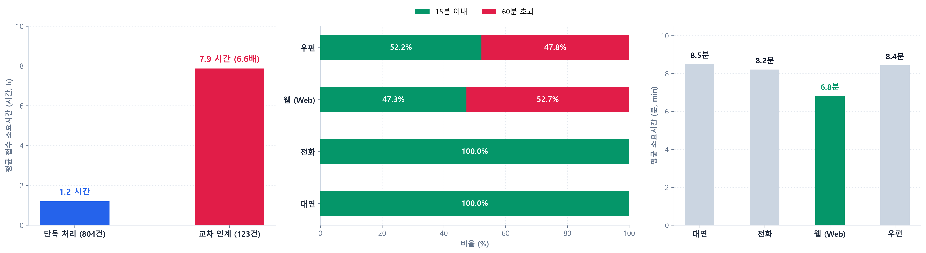
[ 09 / Q2-2 · BOTTLENECK 1 · RECEPTION ]
PUZZLEDATA · REPAIR PROCESS ANALYSIS
접수 지연은 물량이 아닌 교차 인계 탓
접수 소요시간 = 최초 접수 → 방문 일정 확정 · 15분 이내는 ≤15분 · 인계 효과 +6.7h(단순 차이), +5.11h(OLS)
FIG.09 · 접수 구간 3-Panel (인계 · 채널 · 패스트 트랙(15분 내) 평균)
핵심 원인 · 교차 인계
이봉 분포 · 단기 지연이 아니다
반전 · 웹은 느리지 않다
6.6배
웹·우편 패스트 트랙(15분 이내) 49.6%
웹·우편 장기 대기(60분 초과) 50.4%
15~60분 구간 0건
인계 123건 전부 60분 초과 (최소 72분)
6.8분
단독 804건 1.20h → 인계 123건 7.87h.
인계는 전부 웹 69 · 우편 54
빠른 건 평균: 웹 6.8분 < 실시간 채널 8.3분
병목 = 일정 조율 공백
출처: analysis.sql L863~1135 · hypothesis 노트북 Cell 9 (접수 OLS R²=0.3000, F=131.9, VIF 최대 1.20)
09 / 19
Notes:
접수 구간의 핵심은 이봉 분포입니다. 가운데 패널을 보면 전화·대면은 항상 15분 이내에 끝나지만, 웹·우편은 15분 이내 단기 접수(49.6%) 아니면 60분 초과 장기 대기(50.4%)로 갈리고(접수 소요시간은 최초 접수에서 방문 일정이 확정되기까지의 시간) 그 사이 15~60분 구간은 0건입니다. 즉 조금씩 늦어지는 것이 아니라 일정 조율이 막히는 순간 장기 지연으로 넘어갑니다. 교차 인계 123건은 전부 이 장기 대기 쪽에서, 웹·우편에서만 발생했습니다(물량과의 무관성은 다음 장에서 확인). 단독 처리 804건은 평균 1.20시간이지만 인계 123건은 7.87시간으로 6.6배입니다. 인계 123건은 전부 웹·우편에서만 발생했습니다. 그렇다고 웹이 느린 것은 아닙니다. 빠르게 끝난 건만 보면 웹이 6.8분으로 가장 빠르며, 문제는 일정 확정을 위한 비동기 조율 공백입니다. [예상 질문] 15분 이내 비율이 100%가 아닌 이유? → 15.0분 정각 건을 포함해 ≤15분으로 통일했습니다.

Slide 10
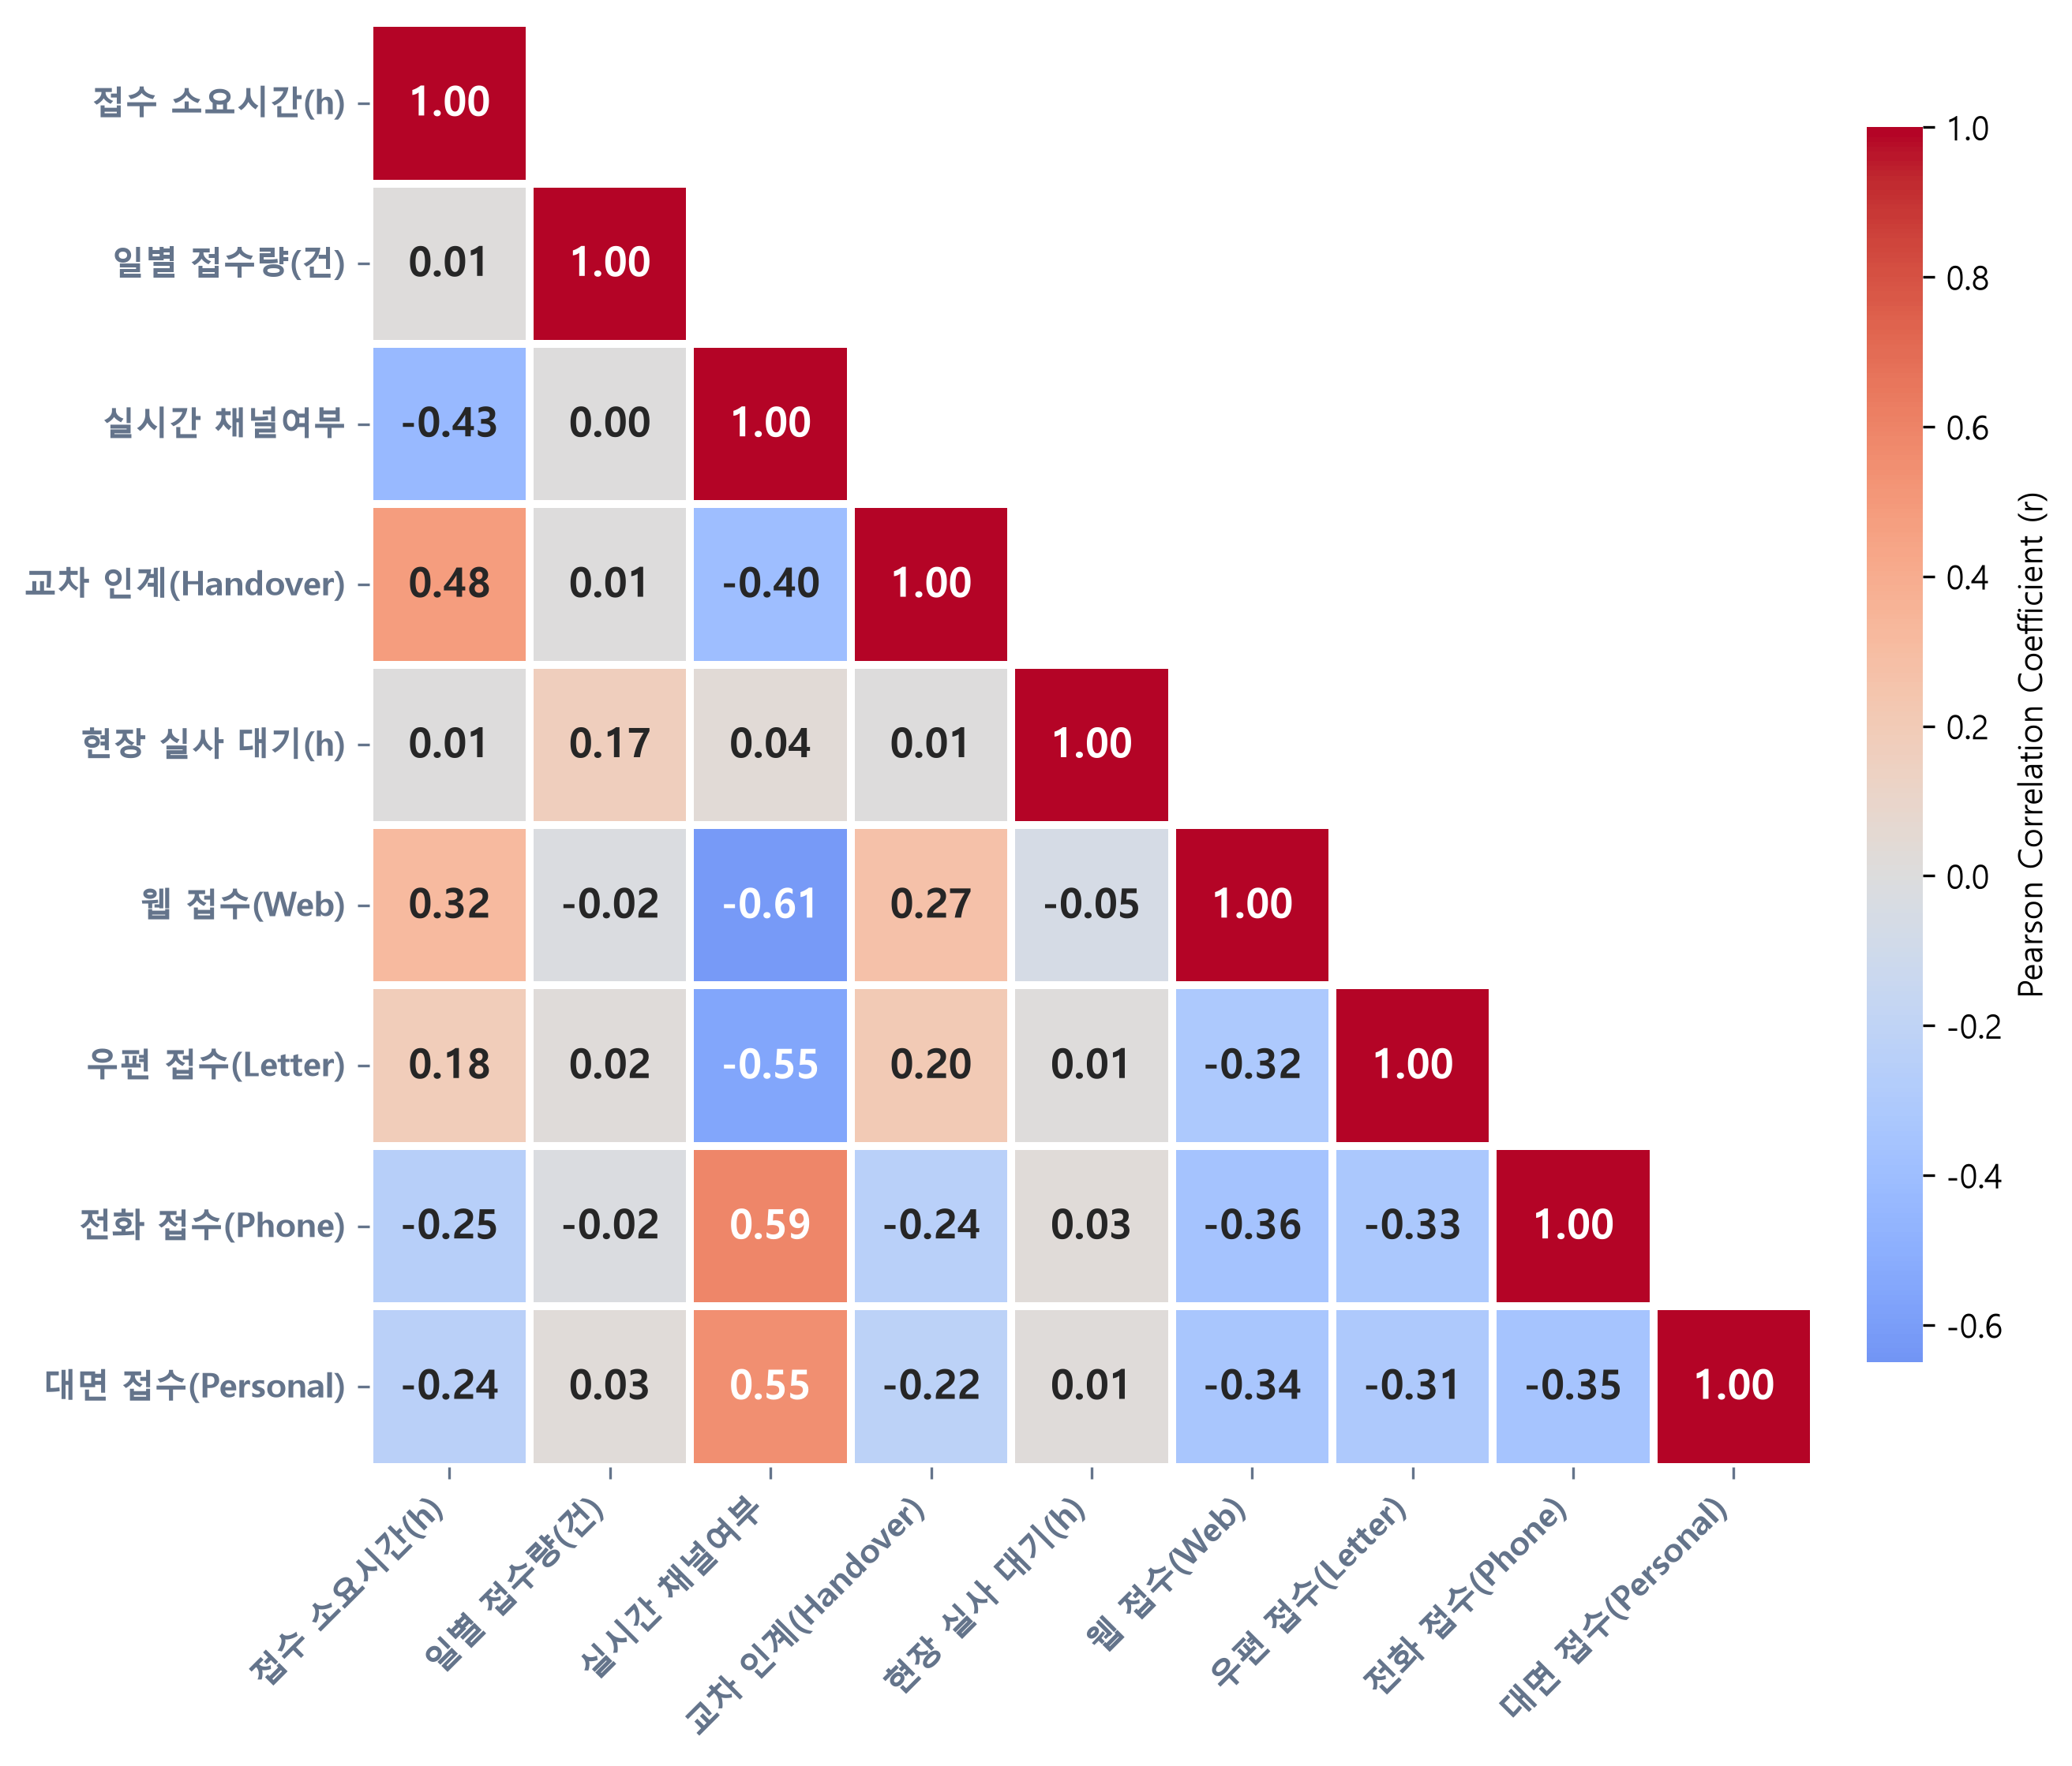
[ 10 / Q2-3 · RECEPTION DRIVERS ]
PUZZLEDATA · REPAIR PROCESS ANALYSIS
접수 시간은 인계·채널과 연동, 물량과는 무관
접수 국면 9개 변수의 피어슨 상관 — 방향을 보여주고, 다음 장의 OLS가 순수 효과를 분리한다
FIG.10 · 접수 국면 9대 변수 상관 매트릭스
교차 인계 ↔ 접수 시간
r = +0.48
양(+)의 상관 — 인계 시 접수가 길어진다 (인계 123건)
실시간 채널 ↔ 접수 시간
r = −0.43
전화·대면은 빠르고 웹·우편은 느리다
일별 접수량 ↔ 접수 시간
r = 0.01
물량 무관 — 현장 실사 대기와는 r = 0.17
교차 인계 ↔ 실시간 채널
r = −0.40
인계 123건 전부 웹·우편 — 두 변수가 얽혀 OLS로 분리
출처: hypothesis 노트북 Cell 7 (피어슨 r, N=927) · 전 칸 재계산 일치 · 소요시간 = 최초 접수 → 방문 일정 확정(조율 완료)
10 / 19
Notes:
접수 구간에 영향을 줄 만한 9개 변수의 상관관계입니다. 접수 소요시간과 가장 강하게 같이 움직이는 것은 교차 인계(r=0.48)와 실시간 채널 여부(r=−0.43)입니다. 반면 일별 접수량은 r=0.01로 접수 시간과 무관하고, 오히려 현장 실사 대기와 r=0.17의 약한 양의 상관을 보입니다. 접수량은 접수창구가 아니라 뒤의 현장 대기열에 영향을 준다는 뜻입니다. 그런데 교차 인계와 실시간 채널여부 사이에도 r=−0.40의 상관이 있습니다. 인계 123건이 전부 웹·우편 접수라서 두 변수가 겹쳐 움직이기 때문입니다. 상관은 이런 얽힘을 통제하지 못하므로, 다음 장에서 회귀분석으로 순수 효과를 분리합니다. [예상 질문] 상관이 인과인가? → 아닙니다. 그래서 OLS로 채널·인계·물량을 동시에 통제해 확인합니다.

Slide 11
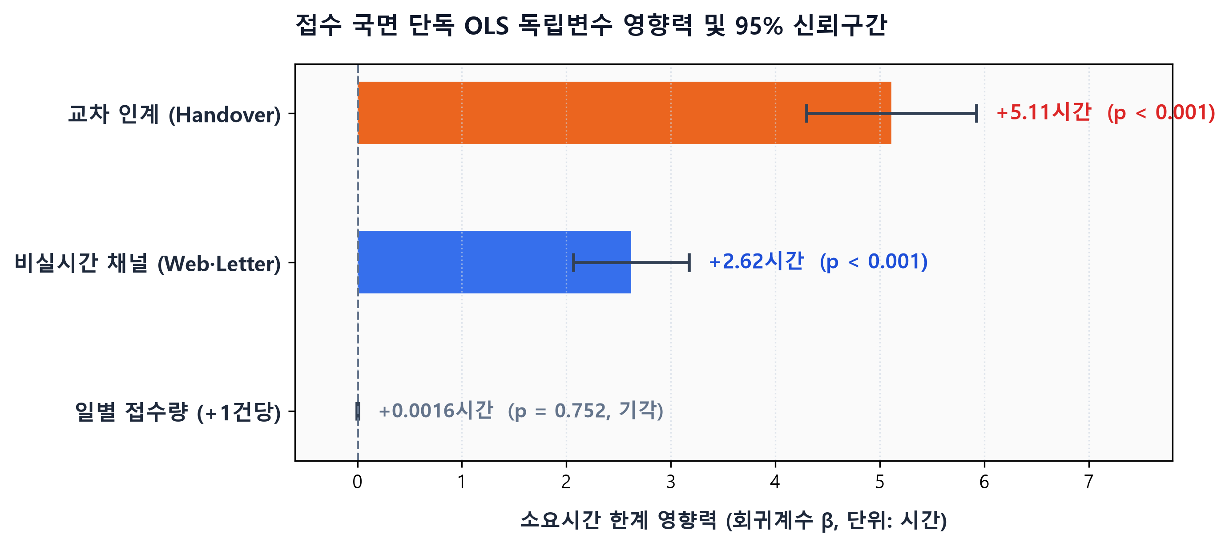
[ 11 / Q2-3 · RECEPTION OLS ]
PUZZLEDATA · REPAIR PROCESS ANALYSIS
접수 지연 요인: 교차 인계·비실시간 채널, 물량은 무관
접수 소요시간 OLS · R² 30.0% · F 131.9 · N 927 · VIF 최대 1.20
FIG.11 · 접수 단독 OLS 회귀계수와 95% 신뢰구간
교차 인계 · 95% CI
+5.11h
CI 4.30~5.92h (p < 0.001)
비실시간 채널 · 웹·우편
+2.62h
웹 +2.99h · 우편 +2.21h
일별 접수량 · +1건당
+0.0016h
p = 0.752 — 기각, 물량 무관
인계·채널이 접수 시간 변동의 30.0%를 설명하고 물량은 기여하지 않는다 — 병목은 용량이 아니라 소통 구조다.
출처: hypothesis 노트북 Cell 9 (statsmodels OLS, 재계산 일치) · 종속변수 receipt_hours · 채널 세분화는 전화 기준
11 / 19
Notes:
접수 소요시간을 종속변수로 채널, 인계, 일별 접수량을 동시에 넣은 회귀입니다. 교차 인계는 다른 조건이 같을 때 접수 시간을 +5.11시간(95% 신뢰구간 4.30~5.92) 늘리고, 비실시간 채널(웹·우편)은 +2.62시간 늘립니다. 일별 접수량은 +1건당 0.0016시간, p=0.752로 유의하지 않습니다. 모형 설명력은 30.0%이며 다중공선성은 VIF 최대 1.20로 문제 없습니다. 채널을 세분화하면 전화 대비 웹 +2.99시간, 우편 +2.21시간이고 대면은 차이가 없습니다. [예상 질문] 단순 평균 차이 +6.7h와 +5.11h가 다른 이유? → 후자는 채널과 물량을 통제한 순수 효과입니다.

Slide 12
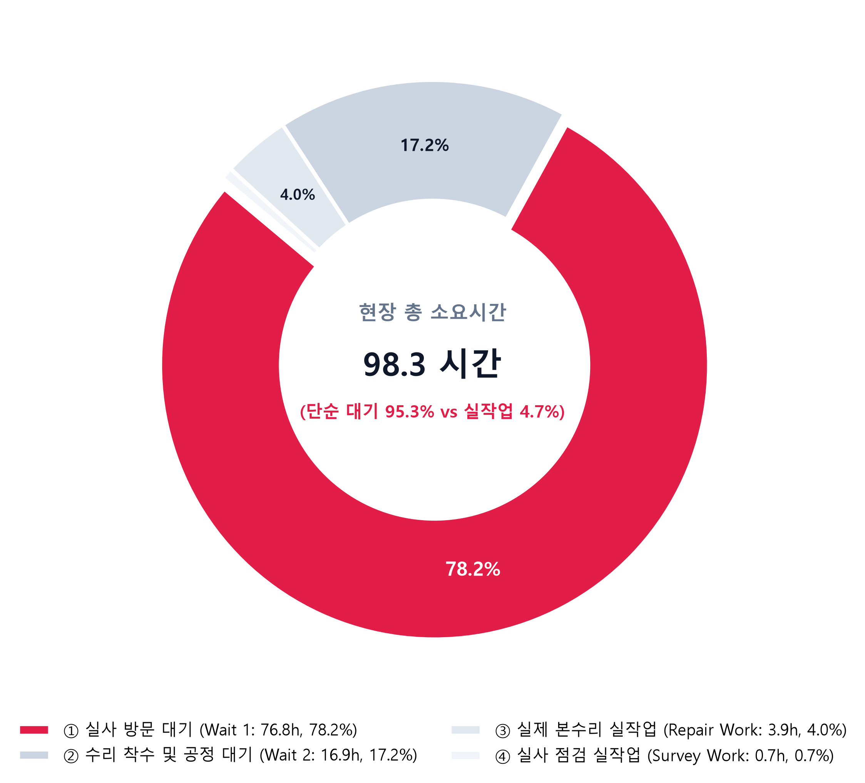
[ 12 / Q2-2 · BOTTLENECK 2 · FIELD ]
PUZZLEDATA · REPAIR PROCESS ANALYSIS
현장 지연 요인: 현장 98.3h 중 실사 방문 대기 78.2%
현장 대기 93.7h = 현장 시간의 95.3% · 기사의 실작업은 4.7%(4.6h)에 불과
FIG.10 · 현장 4대 소요시간 구조 분해
① WAIT 1
② WAIT 2
실사 방문 대기
수리 착수·공정 대기
76.8h
16.9h
현장 시간의 78.2% · 약 3.2일
17.2% · 재수리 인계 대기 포함
③ WORK
④ WORK
본수리 실작업
실사 점검 실작업
3.9h
0.7h
4.0%
0.7% · 40.5분
TAKEAWAY
대기 합계 93.7h = 현장 시간의 95.3%.
병목은 기사의 작업 속도가 아니라 방문 전 대기 관리다.
출처: analysis.sql L1246~1395 · hypothesis 노트북 Cell 11·13 (Wait 2는 재수리 인계 대기 포함 정의)
12 / 19
Notes:
현장 국면 98.3시간 중 기사가 실제로 일한 시간은 4.7%(4.6h)뿐이고 나머지 95.3%(93.7h)가 대기입니다. 그중 접수 후 방문까지 기다리는 실사 방문 대기가 76.8시간(약 3.2일)으로 현장 시간의 78.2%를 차지하는 1위 병목입니다. [예상 질문] Wait 2가 SQL 주석의 15.9h와 다르다? → SQL은 실사 완료~1차 착수(엄격 정의 15.9h), 도넛은 재수리 인계 대기를 포함한 잔여 정의(16.9h)이며 둘 다 데이터로 재현됩니다.

Slide 13
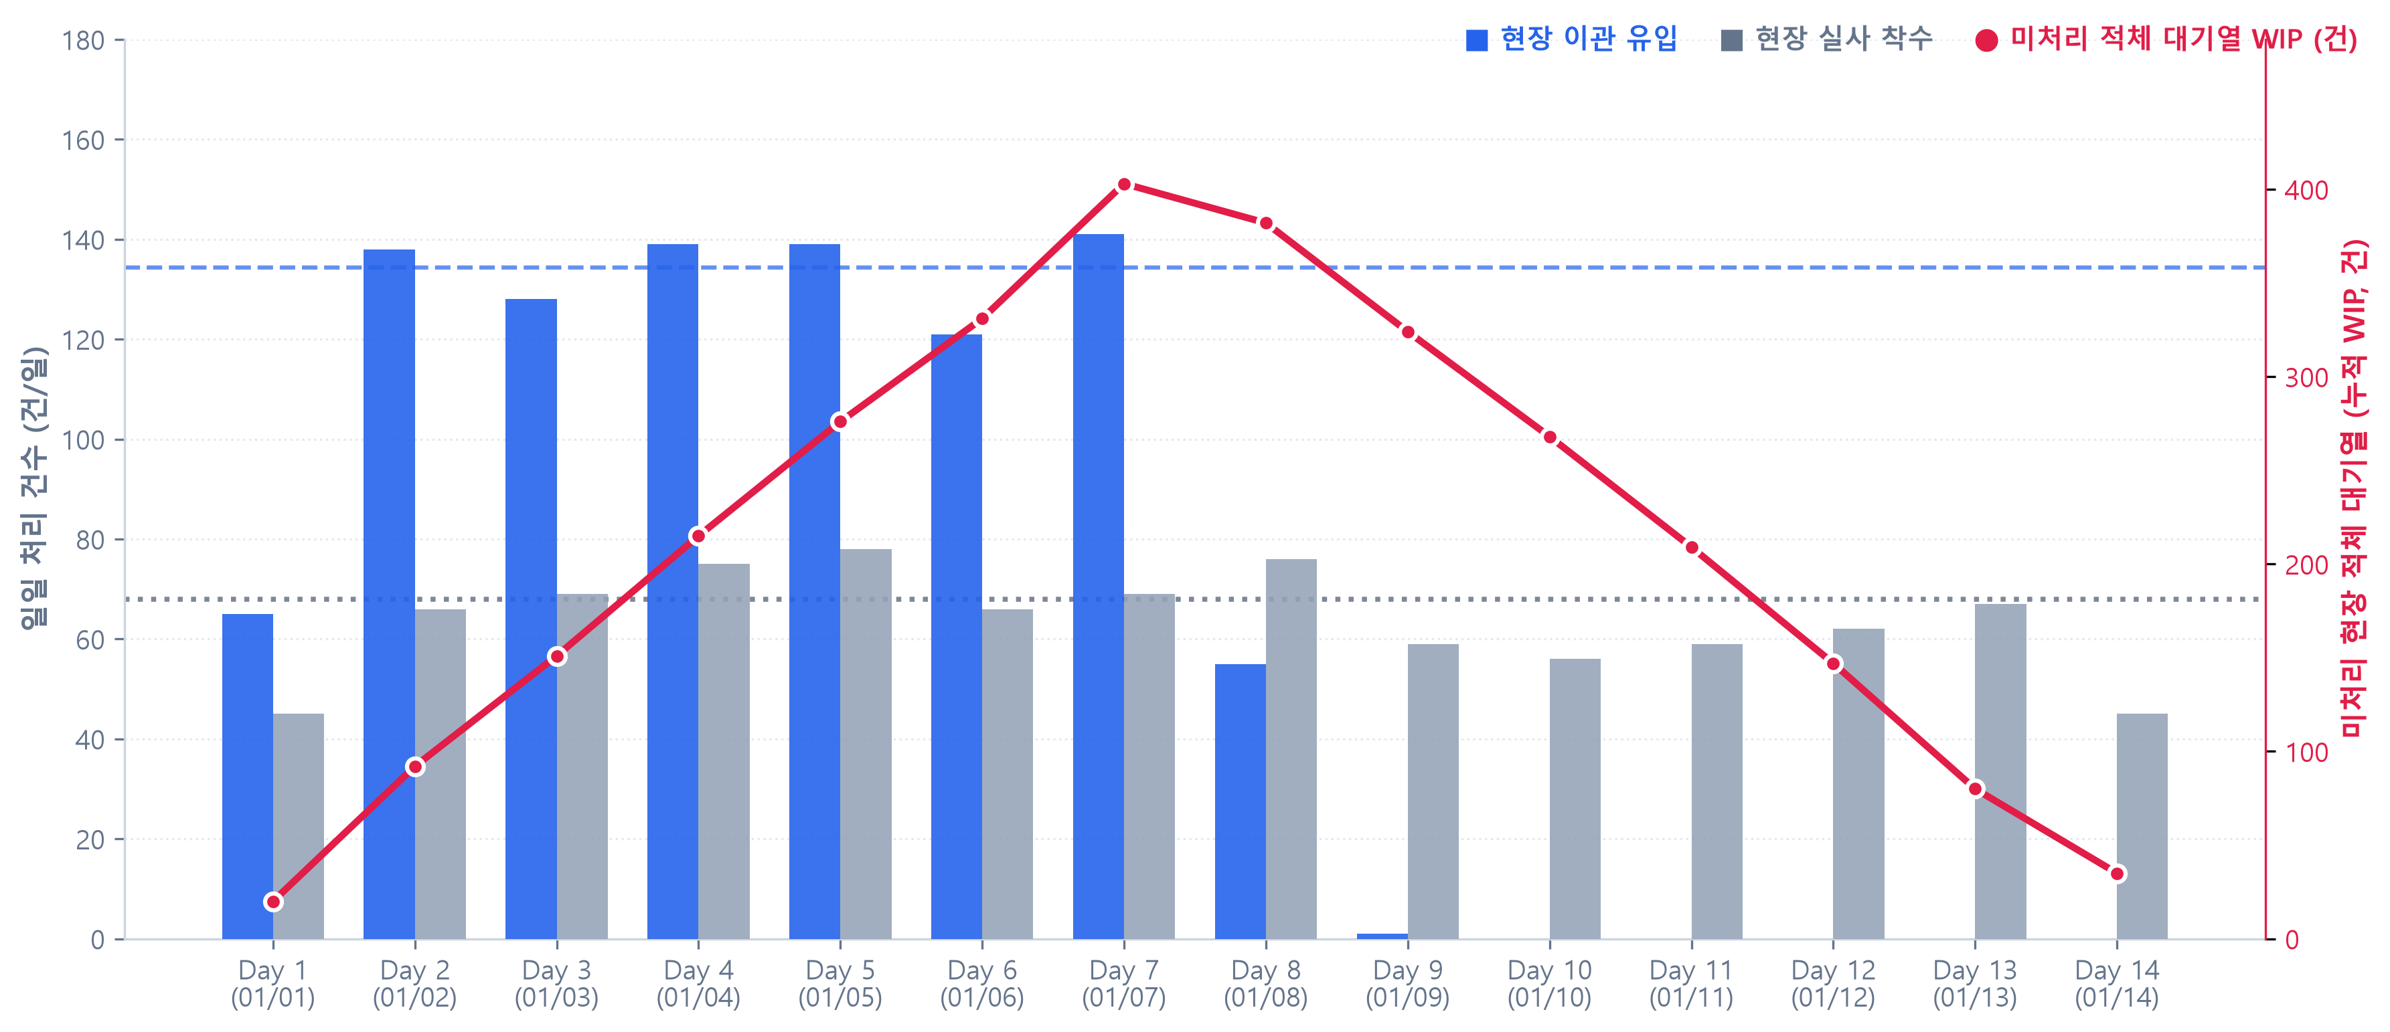
[ 13 / Q2-2 · BOTTLENECK 2 · QUEUE ]
PUZZLEDATA · REPAIR PROCESS ANALYSIS
Wait 1 원인: 일 유입 134.3건 vs CAPA 68.0건, 최대 적체 물량 403건
실사 대기의 원인 — 927건 전수가 방문 실사를 거치는 구조 · 소화율 50.6% (같은 구간 기준 52.5%)
FIG.11 · 일별 유입 vs 실사 CAPA 및 적체 대기열(WIP)
일일 유입
134.3건/일
접수 → 현장 이관 (1/2~1/7 평균)
실사 CAPA · 기사 11인
68.0건/일
실사 착수 (1/1~1/8 평균) · 소화율 50.6%
적체 피크 (DAY 7)
403건
Day 1의 20건에서 20배
유입이 실사 처리 용량(CAPA)을 넘는 구조가 적체와 76.8h 대기의 원인 — 초과분이 하루 약 66.3건씩 누적
출처: analysis.sql L1556~1670·L1978~1981 · 유입 1/2~1/7 평균, CAPA 1/1~1/8 평균(기사 11인) · hypothesis 노트북 Cell 15
13 / 19
Notes:
그렇다면 실사 대기는 왜 길어질까요? 원인은 처리 용량(CAPA)입니다. 파란 막대가 일일 접수 유입으로 평균 134.3건, 회색 막대가 기사 11명의 실사 착수로 평균 68.0건입니다. 유입이 처리 능력을 약 2배 넘으면서 미처리 대기열이 Day 1의 20건에서 Day 7에 403건까지 20배 늘었습니다. 하루 약 66.3건씩 쌓인 셈입니다. [예상 질문] 유입과 CAPA 산출 구간이 다른데? → 유입은 집중 유입기(1/2~1/7), CAPA는 1/1~1/8 평균입니다. 같은 구간(1/2~1/7)으로 맞춰도 소화율은 52.5%로 결론이 같습니다.

Slide 14
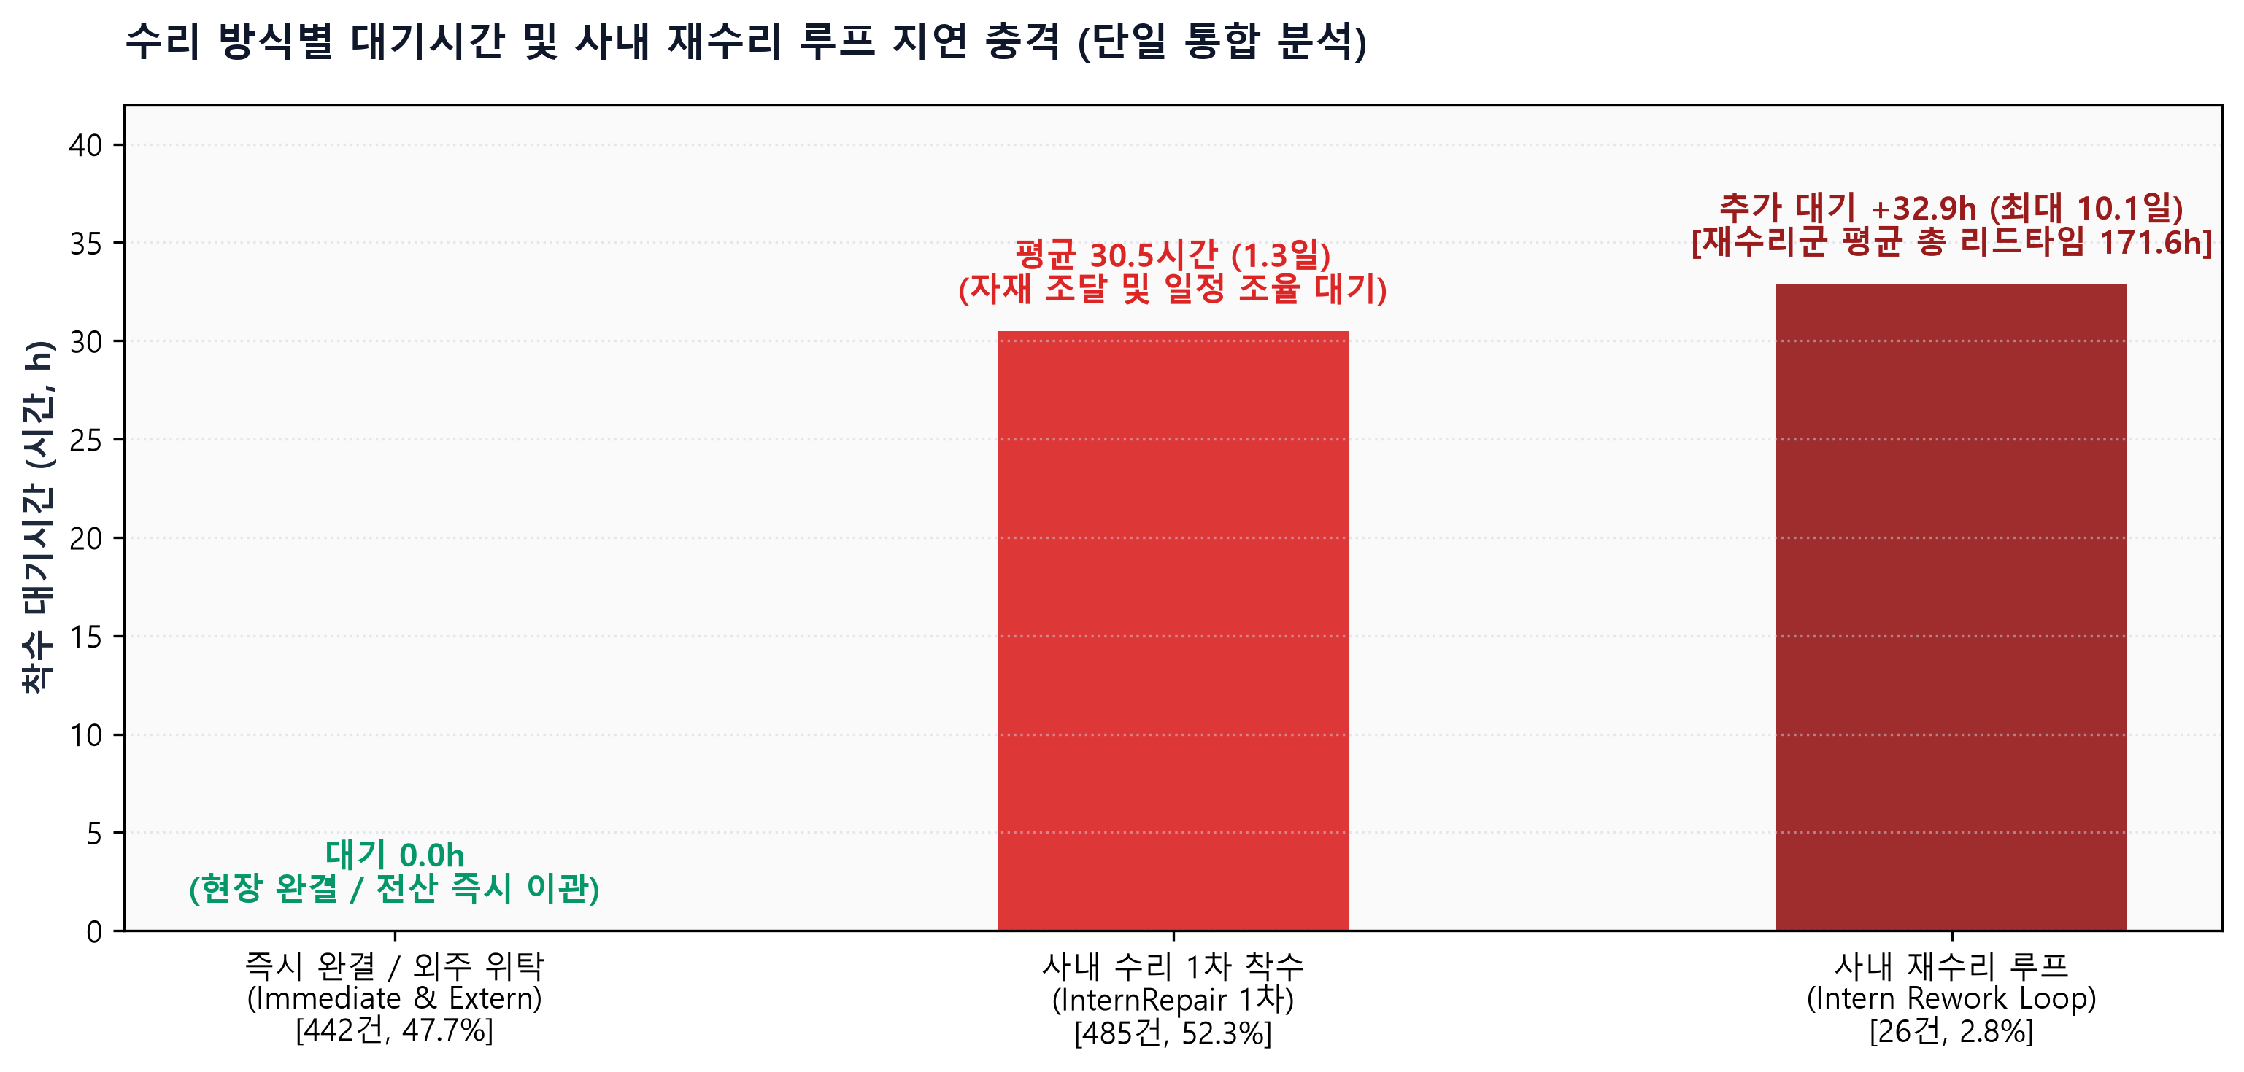
[ 14 / Q2-2 · BOTTLENECK 3 · REPAIR ]
PUZZLEDATA · REPAIR PROCESS ANALYSIS
Wait 2 요인: 사내수리는 자재 조달 30.5h, 재수리 시 +32.9h 지연
사내 재수리 26건은 평균 총 리드타임 171.6h — 전체 평균의 1.6배
FIG.13 · 수리 방식별 착수 대기와 사내 재수리 루프
사내수리 자재 대기
30.5h
사내수리 485건만 대기. 즉시·외주는 0.0h
사내 재수리
26건
추가 대기 평균 +32.9h, 최대 241.6h(10.1일)
E-1 · E-2 코드 집중
22건 · 84.6%
E-1 16건 + E-2 6건 — 정밀검사 대상
1차 수리 완료 뒤 재수리 착수까지 평균 +32.9h, 가장 길게는 10.1일을 더 기다린다.
출처: analysis.sql L1403~1546 · hypothesis 노트북 Cell 16~17 (정정 차트: 최대 지연과 평균 리드타임 라벨 분리)
14 / 19
Notes:
다음 병목은 수리 착수 단계입니다. 즉시수리와 외주수리는 착수 대기가 0.0시간인데, 사내수리 485건만 부품 조달과 일정 조율로 평균 30.5시간을 기다립니다. 또 사내수리 후 재수리가 이어진 26건은 1차 수리 완료 뒤 재수리 착수까지 평균 32.9시간, 최대 241.6시간(10.1일)을 더 기다렸고, 이 케이스들의 평균 총 리드타임은 171.6시간입니다. 재수리 26건 중 22건(84.6%)이 E-1·E-2 코드에 집중되어 있습니다.

Slide 15
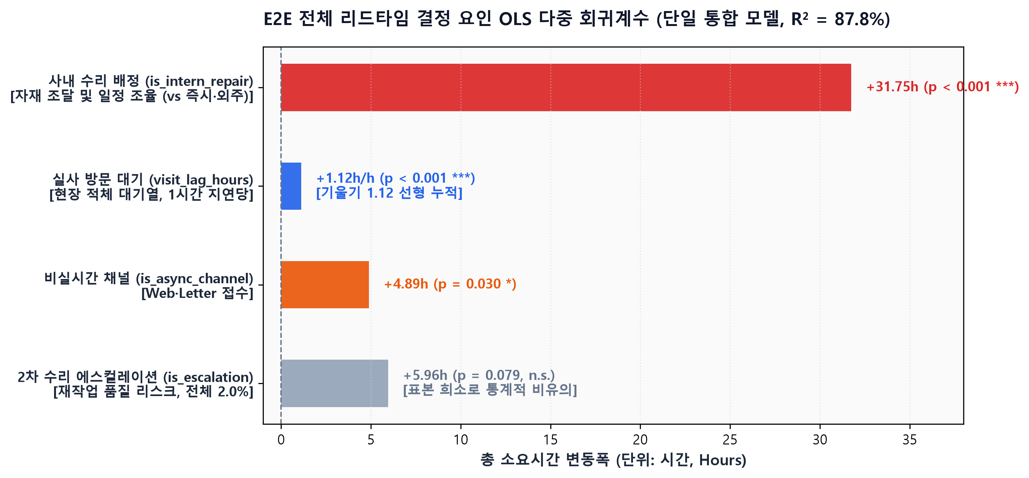
[ 15 / Q2-3 · DRIVERS · OLS ]
PUZZLEDATA · REPAIR PROCESS ANALYSIS
E2E 리드타임 영향 요인: 실사 방문 대기 ≫ 사내수리 배정
E2E 리드타임 OLS · R² 87.8% · F 1,652.8 · N 927 · VIF 최대 1.02
FIG.12 · E2E 리드타임 결정 요인 회귀계수
실사 방문 대기 · 1시간당
+1.12h/h
1시간 단축 시 전체 1.12h 감소 (p < 0.001)
사내수리 배정 · vs 즉시·외주
+31.75h
자재 조달·일정 조율 대기 (p < 0.001)
비실시간 채널 · 웹·우편
+4.89h
웹·우편 접수, p = 0.030
평균 기여(계수 × 평균값)로 환산하면 실사 지연 86.3h(1.12 × 76.8h)가 사내수리 16.6h(31.75 × 52.3%)보다 훨씬 크다.
2차 에스컬레이션(+5.96h)은 p = 0.079로 비유의.
출처: hypothesis 노트북 Cell 19 (statsmodels OLS, 재계산 일치) · 종속변수 total_hours
15 / 19
Notes:
접수·실사·수리 착수 세 병목을 모두 확인했으니, 이 중 무엇이 전체 리드타임에 가장 크게 영향을 주는지 E2E 회귀로 종합합니다(비실시간 채널은 접수 요인이지만 같은 전체 모형의 변수입니다). E2E 리드타임을 설명하는 회귀모형의 설명력은 87.8%입니다. 실사 방문 대기는 1시간당 1.12시간, 사내수리 배정은 +31.75시간, 비실시간 채널은 +4.89시간 영향을 줍니다. 실사 지연의 계수가 1.12이므로 실사 대기를 1시간 줄이면 전체 리드타임이 1.12시간 줄어드는 지렛대 효과가 있고, 평균 기여로는 실사 지연 86.3시간이 사내수리 16.6시간보다 큽니다. 2차 에스컬레이션은 비유의합니다. [예상 질문] 실사 지연은 리드타임의 구성요소라 계수가 기계적으로 커지는 것 아닌가? → 맞습니다. 그래서 계수 1.12는 순수 인과가 아니라 '실사 대기가 길어질 때 이후 대기도 함께 길어지는 파급'을 포함한 지렛대 추정이며, 사내수리·비실시간 채널은 구성요소가 아닌 외생 요인이라 별도로 해석합니다. [예상 질문] 다중공선성은? → VIF 최대 1.02로 문제 없습니다. [정정] F-통계량은 노트북 출력 1,652.8입니다.

Slide 16
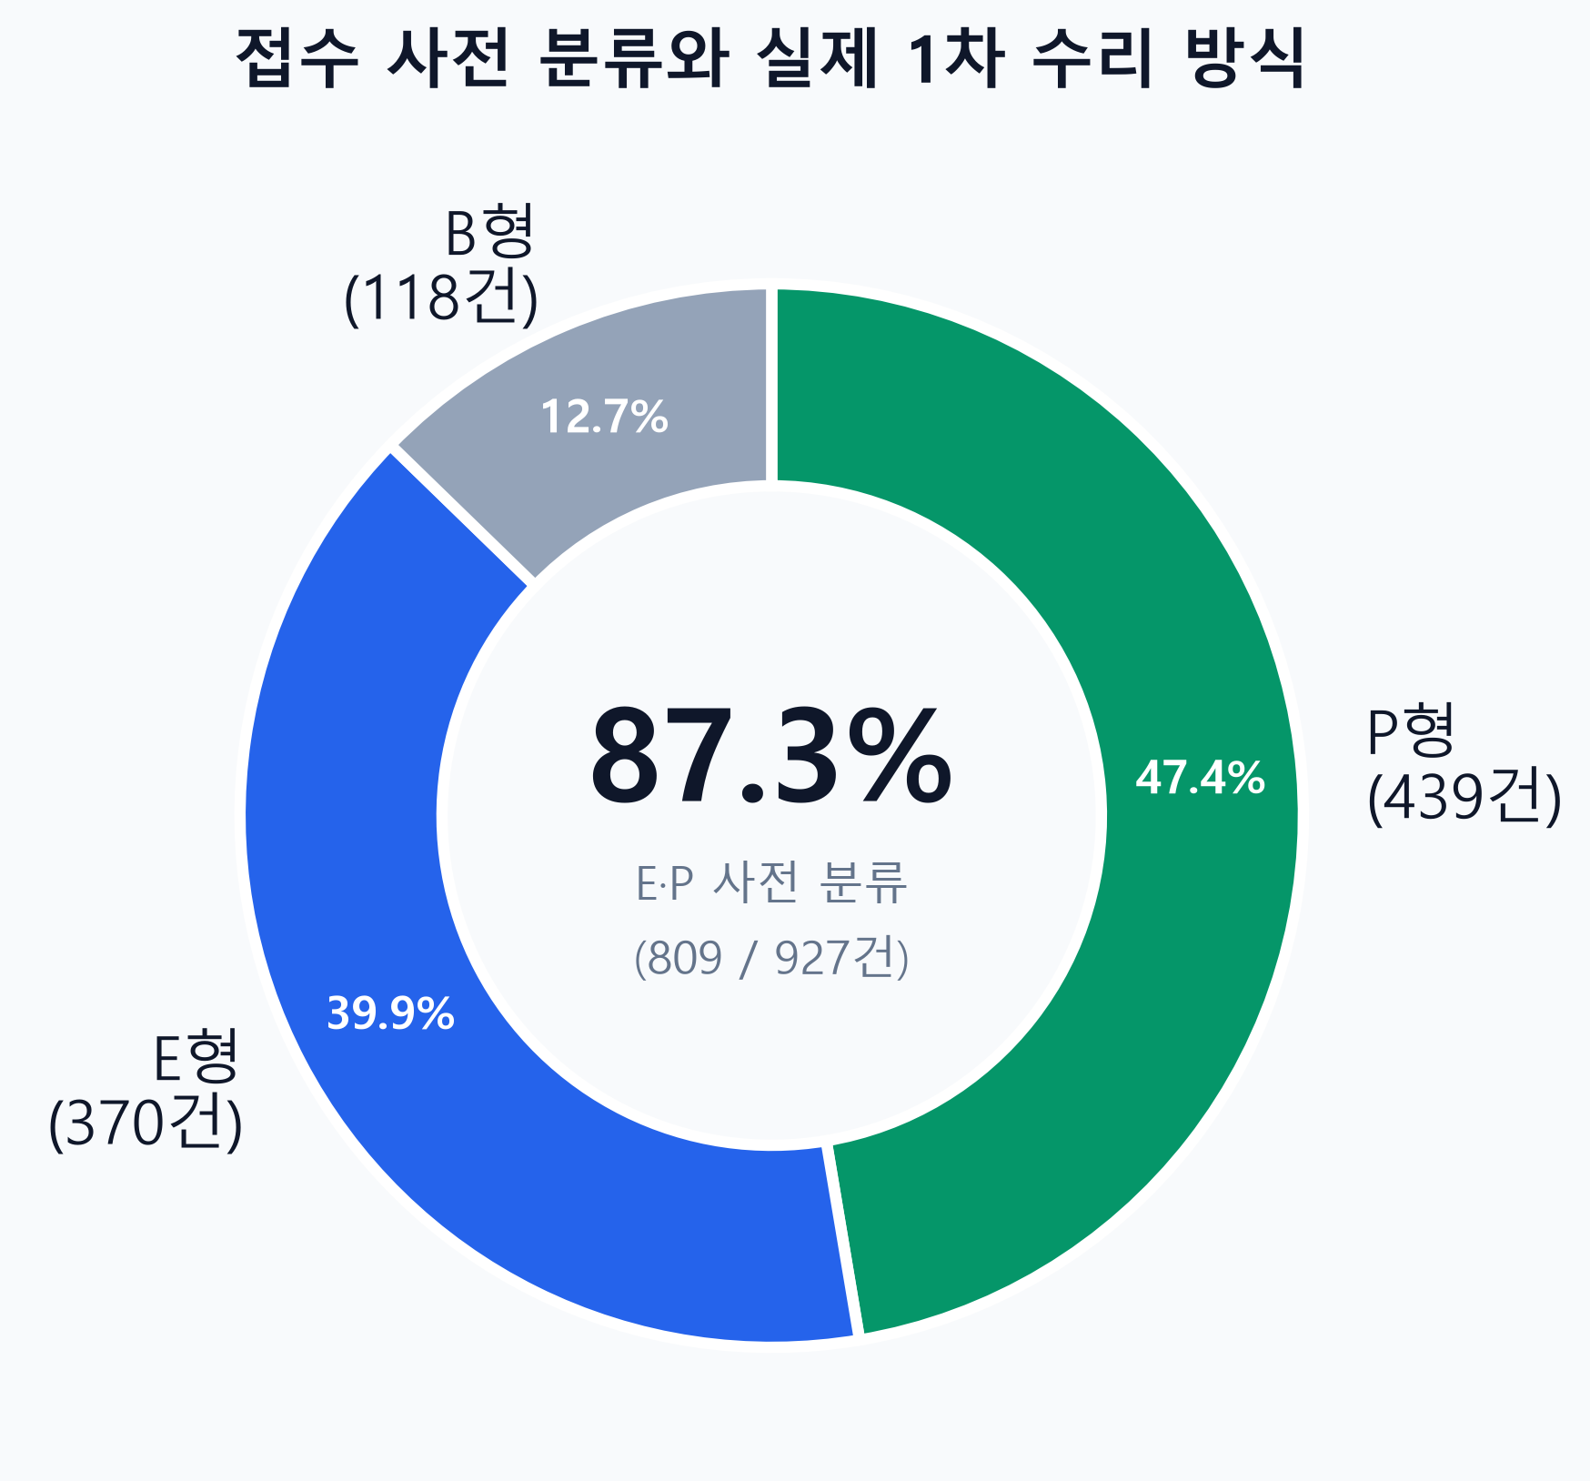
[ 16 / Q2→Q3 · ROOT CAUSE ]
PUZZLEDATA · REPAIR PROCESS ANALYSIS
적중률은 높은데 정보 해상도가 끊겨 있다
접수 알파벳 분류가 실제 수리 방식과 맞는데도(E→사내 100.0%, P→즉시 83.1%) 모든 건이 실사 큐 한 줄에 선다
01 · 데이터 팩트
02 · 원인 규명
03 · 분리 근거
사전 적중률은 높다
정보 해상도 단절 → 한 줄
즉시 수리 건을 따로 뺀다
365건 · 39.4%
접수 (현행)
알파벳 3분류(B·P·E)만 수집 — 즉시
수리 여부를 가릴 수 없음
접수 코드 P-1·3 — 건수는 39.4%인데
실사 큐 점유시간은 73.3%
현장 (현행)
실사→수리 간격 0.00h, 같은 기사 100.0%
건당 점유 2.75h, 나머지(0.65h)의 4.2배
40.5분 방문 실사 후 세부 코드(1~4) 판정
E → 사내수리 100.0% (370/370건)
P → 즉시수리 83.1% (365/439건)
채널이 달라도 실사 대기 큐는 한 줄
SO WHAT
접수 단계에서 해상도를 높여 실사 대기 적체(WIP) 부담을 줄여야 한다
출처: analysis.sql L1888~1928 · case_pivot_table.csv 재계산 · 큐 점유시간 = 실사 착수 후 기사가 그 건에 묶이는 시간(즉시 수리는 실사+수리)
16 / 19
Notes:
접수원의 사전 분류는 이미 현장 결과와 83.2~87.3% 일치합니다. 그런데도 모든 건이 방문 실사를 거치는 이유는 정보 해상도 단절입니다. 접수는 B·P·E 알파벳만 수집하고, 현장은 약 40.5분 실사 후 1~4 세부 코드를 판정합니다. 그 결과 채널이 달라도 실사로 가는 줄은 하나입니다. 채널별 실사 대기는 70.1~80.4시간으로 통계적으로 차이가 없습니다(Kruskal p=0.64). 이 한 줄에서 즉시 수리 건(접수 코드 P-1·3, 365건)을 따로 빼자는 것이 제안입니다. 즉시 수리는 건수로는 39.4%이지만, 실사를 시작하면 기사가 수리까지 연속으로 맡아 큐 점유시간은 73.3%입니다(건당 2.75시간, 나머지 0.65시간). 실사에서 수리 착수까지 간격은 0.00시간이고 같은 기사가 100.0% 맡았습니다. 고속도로로 비유하면 큐를 오래 점유하는 화물차만 따로 빼자는 것입니다. [적중 기준] 비교 대상은 세부코드가 아니라 접수 알파벳(B·P·E)과 실제 1차 수리 방식입니다. 세부코드 1~4는 현장 실사 후 판정되는 값이라 접수 시점에는 없습니다. E형 370건은 전부 사내수리(100.0%), P형 439건 중 즉시수리는 365건(83.1%)이며 즉시수리 기저율 41.3%의 약 2.0배입니다. 즉시수리 383건 중 P가 잡아낸 비율은 95.3%입니다(놓친 건은 B-1). [정정] 도넛의 87.3%는 E·P로 분류된 비율(809/927건)이지 예측 정확도가 아닙니다. 사내 완결(즉시·사내) 기준으로 외주 P-4(38건)를 빼면 83.2%(771건)지만, 아무 건이나 사내 완결로 찍어도 93.6%라 변별력이 약해 근거로 쓰지 않습니다. 엄격 기준(E→사내, P→즉시)의 일치는 E·P 기준 90.9%, 전체 기준 79.3%(735건)입니다. 주의: 사내 완결 83.2%(전체 기준)와 P 즉시 83.1%(P 기준)는 서로 다른 값입니다. [예상 질문] 알파벳 P·E·B의 의미는? → 원천에 정의서가 없어 실측 수리 방식 분포로 해석했습니다(E 전량 사내, P 대부분 즉시, B 혼합). 세부코드는 (알파벳, 코드) 조합마다 수리 방식이 하나로 정해져 사후 라벨일 수 있어 접수 시점 취득 가능성은 가정입니다. [예상 질문] B형은? → B형 118건은 이미 실사 대기가 평균 0.1시간으로 큐를 사실상 우회하고 있어 분리 대상에서 뺐습니다.

Slide 17
[ 17 / Q3 · TO-BE STRATEGY ]
PUZZLEDATA · REPAIR PROCESS ANALYSIS
Direct Booking 전략: 하나의 병목 줄을 두 갈래로
접수 코드를 세분화해 즉시 수리 건을 실사 줄에서 빼고, 기사 캘린더로 바로 예약해 작업 줄로 보낸다
PROCESS · 접수 → 줄 분리 → 일정 확정 → 방문
DIRECT 대상 · 즉시 수리 코드
구분
AS-IS (현행)
TO-BE (Direct Booking)
365건
정보 입력
B·P·E 알파벳 3분류만 수집,
텍스트 입력
세부 코드(1~4) 구조화 입력
웹 양식 포맷을 전 채널에 동일 적용
(빠른 건 평균 6.8분, 전 채널 최속)
P-1·3, 전체의 39.4%. 수리 1.99h로
사내수리(4.25h)의 47%
줄 분리
채널이 달라도 927건 전부
실사 큐 한 줄
즉시 수리 코드(P-1·3) 건은 실사
줄에서 빼 작업 줄로 직행
일정 확정
상담원 일정 회신(비동기), 교차
인계 123건 (1.20h → 7.87h)
기사 캘린더에서 고객이 슬롯을 직접
선택 — 상담원 개입 0
전제 · 신뢰도
알파벳 P만으로 적중 83.1% — 오분류
74건(16.9%)을 세부 코드로 거름
전제: 접수 시점에 세부 코드를 얻을
수 있어야 함 (파일럿에서 측정)
한계: 우편 207건은 웹 전환 필요
방문
실사 대기 후 방문, 사내수리는
부품 주문 → 재방문
즉시 건은 기본 키트로 1회 방문 수리,
그 외는 정밀검사(실사) 유지
TWO LANES · 줄을 하나에서 둘로
AS-IS · 줄 1개
927건 전부 실사 큐 한 줄
일 유입 134.3건 vs CAPA 68.0건
TO-BE · 실사 줄 (정밀검사)
562건 — 일 유입 134.3→81.4건(39.4% 감소)
B형 118건 · 외주 전환 59건 · 재작업 집중 E형
TO-BE · 작업 줄 (즉시)
365건 — 기본 키트로 1회 방문
실사 0.76h 생략, 수리 1.99h
출처: analysis.sql L1888~1928(사전 분류) · case_pivot_table.csv 재계산 · UI는 제안이며 효과는 다음 장에서 가정과 파일럿으로 다룸
17 / 19
Notes:
개선 전략은 하나입니다. 접수 단계의 사전 필터 신뢰도를 높여 뒤 공정의 시간을 줄이는 것이고, 구체적으로는 Direct Booking입니다. 지금은 채널이 달라도 927건이 전부 실사 큐 한 줄에 서는데, 즉시 수리 건만 따로 뺍니다. 즉시 수리는 실사 도중 기본 키트로 끝낼 수 있는 작업이라 실사 대기줄을 거칠 이유가 없고, 작업 줄로 바로 이관할 수 있습니다. 수리 시간은 평균 1.99시간으로 사내수리 4.25시간의 47% 수준입니다. 분류는 접수 정보의 해상도로 합니다. 현재는 B·P·E 알파벳만 받고 상담원이 기사 일정을 확인해 회신하는 비동기 핑퐁이라 교차 인계가 123건 발생했습니다. 웹 양식은 빠른 건 평균 6.8분으로 정보 추출이 가장 빨라, 이 포맷을 전 채널에 적용하고 세부 코드(1~4) 수준으로 받습니다. 즉시 코드로 확정된 건은 기사 캘린더에서 고객이 슬롯을 직접 고릅니다. 보조 전략은 정밀검사입니다. 복합진단 B형 118건과 외주 전환 59건(P-4 38건 + B-4 21건)은 실사를 유지하고, 재작업 26건 중 22건이 E-1·E-2에 몰려 있어 E형도 정밀검사로 재방문을 막습니다. [정정] 외주는 E형이 아니라 P-4와 B-4에서 나왔고 E형 외주는 0건입니다. [예상 질문] 분류가 틀리면? → 알파벳 P만으로도 83.1%(365/439건)가 즉시 수리였고, 오분류 74건(16.9%)을 세부 코드로 거르는 것이 고도화의 목표이자 파일럿 KPI입니다. [예상 질문] 세부 코드를 접수 시점에 얻을 수 있나? → 로그의 코드는 수리 방식과 100% 일치해 사후 확정 라벨일 수 있고, 접수 시점 취득 가능성은 데이터로 검증할 수 없어 전제로 두었습니다. [예상 질문] 기사 풀이 같은데 줄을 나누면? → 기사 11명이 두 줄을 공유하므로 용량이 늘어나는 것이 아니라 슬롯 배분 정책입니다. 효과는 다음 장에서 가정과 파일럿으로 다룹니다. [예상 질문] 우편은? → 우편 207건은 웹 전환이 전제입니다.

Slide 18
[ 18 / Q3 · EXPECTED IMPACT ]
PUZZLEDATA · REPAIR PROCESS ANALYSIS
실사 대기 20% 단축 시 평균 리드타임 ▼14.5%
줄 분리의 순수 효과는 로그로 식별할 수 없어 단축률을 가정하고, 파일럿으로 검증한다
TO-BE vs AS-IS · 평균 리드타임
PILOT · 순수 효과 검증 설계
AS-IS
105.9h
대상
즉시 코드 P-1·3 365건만 별도 줄로 분리(예약 슬롯 확보),
나머지는 현행 유지
TO-BE
90.5h
▼ 14.5% (−15.4h)
비교
나머지 실사 줄의 대기(AS-IS 76.8h)와 즉시 줄의 예약 대기
품질
직행 적중률(AS-IS P 83.1%)과 재방문 건수(AS-IS 26건)
SENSITIVITY · 단축률별 효과
실사 대기 단축
평균 리드타임
감소율
판정
실사 대기 단축률이 가정(10·20·30%)의 어느 구간인지 보고
확대 여부를 정한다
10%
105.9 → 98.2h (−7.7h)
▼ 7.3%
20% · 기준
105.9 → 90.5h (−15.4h)
▼ 14.5%
미반영(상방 요인): 자재 사전 확보, 재방문 방지, 접수 인계
제거 — 근거가 부족해 효과에서 제외했습니다.
30%
105.9 → 82.8h (−23.0h)
▼ 21.8%
ASSUMPTIONS · 읽는 법
단축률 20%는 가정이다. 즉시 건이 빠지면 실사 줄 유입은 39.4% 줄지만 기사 11명을 두 줄이 공유해 줄 분리의 순수 효과는
로그로 식별되지 않는다. 20%는 유입 감소율의 약 절반만 반영한 보수 가정이며 파일럿으로 검증한다.
출처: case_pivot_table.csv 재계산 · 실사 대기는 리드타임의 구성요소라 1:1 반영(OLS 계수 미적용) · 단축률은 가정
18 / 19
Notes:
효과는 하나의 가정으로만 계산했습니다. 즉시 수리 365건이 실사 줄에서 빠지면 실사 줄 유입이 일 134.3건에서 81.4건으로 39.4% 줄어듭니다. 이 유입 감소의 약 절반만 대기 단축으로 반영해 실사 대기를 20%, 즉 76.8시간에서 61.4시간으로 15.4시간 줄인다고 가정합니다. 실사 대기는 리드타임의 구성요소이므로 1대1로 반영해 105.9시간이 90.5시간, ▼14.5%입니다. 단축률이 10%면 ▼7.3%, 30%면 ▼21.8%입니다. 이 숫자는 예측이 아니라 가정입니다. 기사 11명을 두 줄이 공유하고 관측 데이터에는 줄을 나눈 사례가 없어 순수 효과는 식별되지 않습니다. 그래서 즉시 건만 별도 줄로 운영하는 파일럿을 제안하고, 나머지 줄의 대기와 직행 적중률, 재방문 건수로 판정합니다. 자재 사전 확보, 재방문 방지, 접수 인계 제거는 근거가 부족해 효과에서 제외했고 상방 요인으로 남깁니다. [예상 질문] 20%의 근거는? → 유입 감소율 39.4%의 약 절반이라는 보수 가정입니다. 참고로 일별 대기열 모델에서 실사 단계가 사라져 해방되는 기사 시간 7.2%만 반영해도 평균 대기가 약 18% 줄지만, 기준값이 구성상 항등식이고 부하가 큰 8일 구간이라 상한 참고로만 씁니다. [예상 질문] 줄별 평균(즉시 줄, 나머지 줄)으로 계산하지 않은 이유는? → 두 줄은 지금 하나의 대기열을 공유한 상태의 평균이라 줄을 나눈 뒤의 대기를 대표하지 않고, B형 118건(대기 0.1시간)이 섞여 있어 실제 큐 대기와도 다릅니다.

Slide 19
[ 19 / Q&A ]
PUZZLEDATA · REPAIR PROCESS ANALYSIS
질의응답 (Q&A)
PART 01 · 데이터 무결성
QUESTION & ANSWER
13,262행 전수 보존, 결측 20행 복원
삭제 0건 · 시간 역전 0건 · 정상 접수 927건, 오접수 73건
Q & A
PART 02 · 병목 규명
실사 대기 76.8h, 적체 403건, 인계 6.6배
일 유입 134.3건 vs CAPA 68.0건 · 소요시간은 실사 지연이 좌우
경청해 주셔서 감사합니다
데이터 진단부터 병목 규명, 실행 전략까지
자유롭게 질문해 주십시오.
PART 03 · TO-BE 시나리오
전체 평균 ▼14.5% (105.9h → 90.5h)
조승훈 · 데이터 분석가 (신입) · 2026.10.27
Direct Booking 전략 · 하나의 병목 줄을 두 갈래로 · 단축률 가정
퍼즐데이터 수리 프로세스 데이터 분석 과제 · 조승훈 · 2026.10.27
19 / 19
Notes:
이상으로 발표를 마칩니다. 13,262행 전수 보존 전처리, 76.8시간의 실사 대기 병목과 원인 규명, 그리고 가정을 명시하고 파일럿으로 검증하는 TO-BE 시나리오까지 설명드렸습니다. 질문 주시면 답변드리겠습니다. 감사합니다.
[핵심 숫자 치트시트] 리드타임 105.9h · 대기 95.8h(90.5%) · 실사 대기 76.8h · 유입 134.3 vs CAPA 68.0 · 적체 403건 · 인계 6.6배 · OLS 실사 1.12h/h · 사내수리 +31.75h · 자재 30.5h · 재방문 26건 +32.9h · 적중률 87.3/83.2% · 감축 ▼14.5%

